Slide 1

Projektstand Modul 165 02.02.2024
Von AziN ildas

Slide 2

Inhaltsverzeichnis
Aufgabenstellung
Mein Vorgang
Live Demo
Fazit

Slide 3
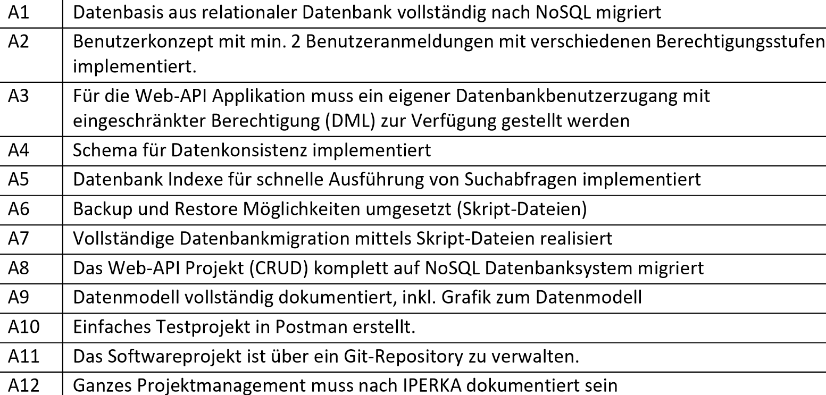
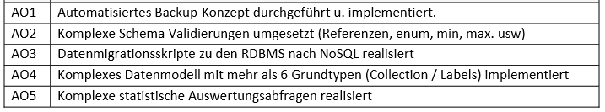
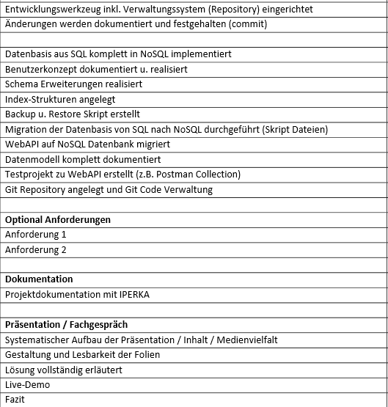
Aufgabenstellung
Bestehende relationale Datenbank von Jetstream GmbH, auf ein NoSQL-Datenbanksystem umstellen.

Slide 4
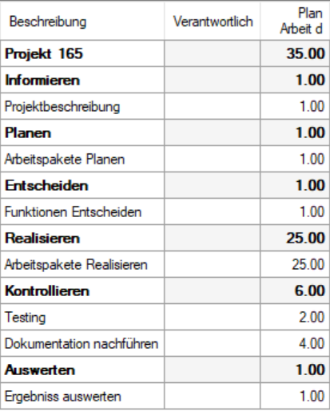
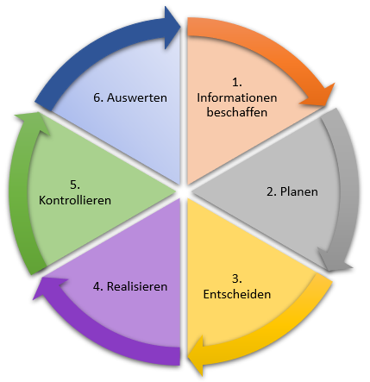
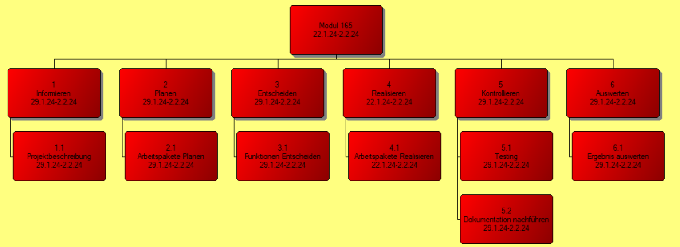
Mein Vorgang
Zeitmanagement
Kleine Arbeitspakete
Dokumentation nach IPERKA

Slide 5

Live Demo

Slide 6
Fazit
Zufriedenes Ergebnis
Voller Einsatz
Zu wenig Zeit
Krank bis Mittwoch 24.01

Slide 7
Danke fürs zuhören
Bestehen Fragen?

